Slide 1
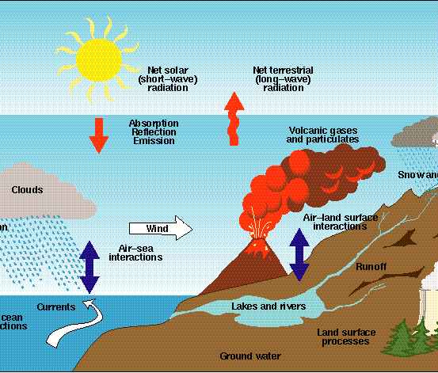
El clima: sus elementos y factores.

Slide 2
Elementos del clima
El clima es el resultado de numerosos elementos que terminan por configurar la diversidad de paisajes en nuestro territorio, los más importantes son:
Temperatura, humedad, presión
Para determinar estas características podemos considerar como esenciales un reducido grupo de elementos: la temperatura, la humedad y la presión del aire. Sus combinaciones definen tanto el tiempo meteorológico de un momento concreto como el clima de una zona de la Tierra.

Slide 3
La temperatura.
La temperatura atmosférica es el indicador de la cantidad de energía calorífica acumulada en el aire. Aunque existen otras escalas para otros usos, la temperatura del aire se suele medir en grados centígrados (ºC) y, para ello, se usa un instrumento llamado "termómetro".
La temperatura depende de diversos factores, por ejemplo, la inclinación de los rayos solares. También depende del tipo de sustratos (la roca absorbe energía, el hielo la refleja), la dirección y fuerza del viento, la latitud, la altura sobre el nivel del mar, la proximidad de masas de agua.

Slide 4
La humedad del aire
La humedad indica la cantidad de vapor de agua presente en el aire. Depende, en parte, de la temperatura, ya que el aire caliente contiene más humedad que el frío.
La saturación es el punto a partir del cual una cantidad de vapor de agua no puede seguir creciendo y mantenerse en estado gaseoso, sino que se convierte en líquido y se precipita.
Para medir la humedad se utiliza un instrumento llamado "higrómetro".

Slide 5
Presión atmosférica
La presión atmosférica es el peso de la masa de aire por cada unidad de superficie. Por este motivo, la presión suele ser mayor a nivel del mar que en las cumbres de las montañas, aunque no depende únicamente de la altitud.
Las grandes diferencias de presión se pueden percibir con cierta facilidad. Con una presión alta nos sentimos más cansados, por ejemplo, en un bochornoso día de verano.
Con una presión demasiado baja (por ejemplo, por encima de los 3.000 metros) nos sentimos más ligeros, pero también respiramos con mayor dificultad.
Las diferencias de presión atmosférica entre distintos puntos de la corteza terrestre hacen que el aire se desplace de un lugar a otro, originando los vientos.

Slide 6
Factores del clima
En la distribución de las zonas climáticas de la Tierra intervienen lo que se ha denominado factores geográficos, tales como la latitud, altitud y localización de un lugar, la continentalidad, el sistema de circulación atmosférica, la orografía y las corrientes marinas.

Slide 7
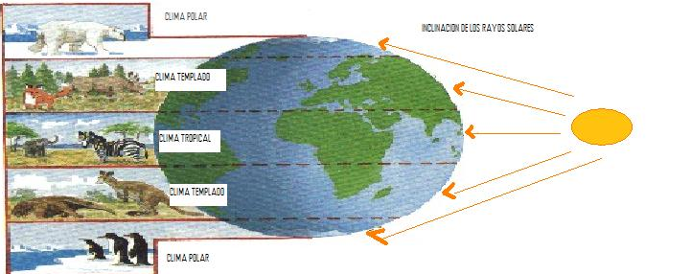
La latitud
Corresponde a la distancia —expresada en grados, minutos o segundos— entre cualquier punto de la tierra y el ecuador-
A medida que nos alejamos de esta línea los rayos solares caen con una mayor inclinación (pero en menor intensidad), produciendo temperaturas más bajas. De esta manera a mayor latitud menor temperatura.

Slide 8
La altitud
Es la distancia vertical entre un punto cualquiera sobre la superficie terrestre y el nivel del mar. Es así como a diferencia de la altura la altitud siempre se mide en relación al nivel del océano (no así la altura que puede tener cualquier punto de referencia).
La altitud respecto al nivel del mar influye en el mayor o menor calentamiento de las masas de aire. Es más cálido el que está más próximo a la superficie terrestre, disminuyendo su temperatura progresivamente a medida que nos elevamos.

Slide 9
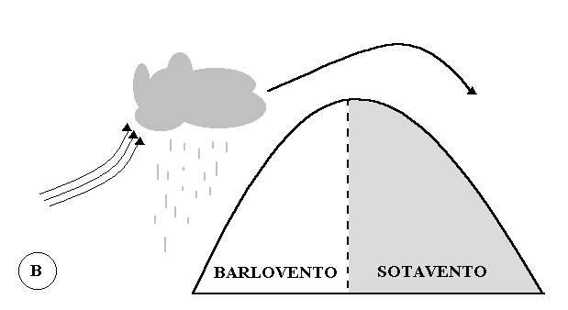
La orografía
Es la formación del relieve, según sus características este puede actuar como un “biombo climático” deteniendo o desviado los vientos y las precipitaciones.

Slide 10
LA CONTINENTALIDAD
Efecto climático producido por la cercanía o lejanía respecto a una gran acumulación de agua (mar, lagos, lagunas). La lejanía del océano disminuye la humedad y por ende las precipitaciones, generando con esto una mayor amplitud térmica (diferencia entre la temperatura máxima y la mínima registrada en un día).
En otras palabras la situación de un lugar, en las costas o en el interior de los continentes, será un factor a tener en cuenta a la hora de establecer el clima de esa zona.
Por su parte las aguas se calientan y enfrían más lentamente que la tierra, los mares y océanos suavizan las temperaturas extremas tanto en invierno como en verano, el mar es un regulador térmico.

Slide 11
Sistema de circulación atmosférica.
Este factor explica los movimientos de masas de aire que se dan en la atmosfera. Estas vienen desde los generadores de presiones llamados ciclones o anticiclones.
Un anticiclón es un centro de alta presión y se caracteriza por recibir masas de aire en altura y dispersar estas masas de aire a una menor superficie. Un anticiclón esta asociado al buen tiempo.
Un ciclón es un centro de bajas presiones y se caracterizan por recibir masas de aire en superficie y dispersarla en altura. Un ciclón esta asociado al mal tiempo.
En Chile recibimos influencia del “Anticiclón del Pacífico” y de los ciclones “Subpolar” y “continental”.

Slide 12
LAS CORRIENTES MARINAS
Estas también influyen fuertemente en la configuración de la variedad de climas en nuestro país. Las corrientes pueden ser frías o cálidas.
Chile se caracteriza por mantener a lo largo de todo su territorio la “corriente de Humboldt” esta es fría y viene en dirección sur-norte. Una de las principales beneficios de esta corriente es que se genera plancton, principal alimento de los peces que bañan nuestras costas. De esta manera la corriente de Humboldt ha sido la base todos los recursos pesqueros de nuestro territorio.

Slide 13
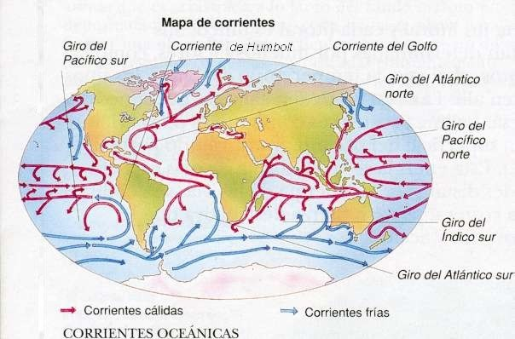

Slide 14
LA INFLUENCIA DEL HOMBRE
El factor antrópico es uno de los principales transformadores del clima. En la actualidad la consecuencia de los gases contaminantes emitidos por fabricas, vehículos, etc. disminuye fuertemente la capacidad de la tierra para devolver a la atmósfera las radiaciones que recibimos del sol. Esto último genera el llamado efecto invernadero o calentamiento global el cual se caracteriza por un aumento sostenido en la temperatura media de la atmosfera.

Slide 15
